Slide 1
TRENING PUK PUK
Odcinek 2
P jak PAMIĘĆ
U jak UWAGA
K jak KREATYWNOŚĆ
Opracowanie dr Edyta Bonk

Slide 2
PLAN TRENINGU
W KAŻDYM ODCINKU BĘDZIEMY ĆWICZYĆ:
PAMIĘĆ (różne rodzaje)
UWAGĘ (różne funkcje)
KREATYWNOŚĆ (twórcze myślenie)

Slide 3
Proszę przygotować

Slide 4
26 MARCA - Międzynarodowy Dzień Szpinaku
Liście szpinaku są niezwykle zdrowe za sprawą znajdujących się w nich witamin np. C oraz przeciwutleniaczy i luteiny. Zawiera one także takie witaminy jak A, E, B6, żelazo, potas oraz kwas foliowy. Szpinak warzywny jest również bogatym źródłem białka, karotenoidów oraz błonnika.
Szpinak często kojarzy się z dzieciństwem. Wiele osób było zmuszanych do spożywania go, dlatego nierzadko wzbudza w nas obrzydzenie. Jakie macie Państwo wspomnienie ze szpinakiem?
Dobrze doprawiony szpinak potrafi jednak być rarytasem. W Internecie znajduje się wiele ciekawych przepisów, które polecamy wypróbować.

Slide 5
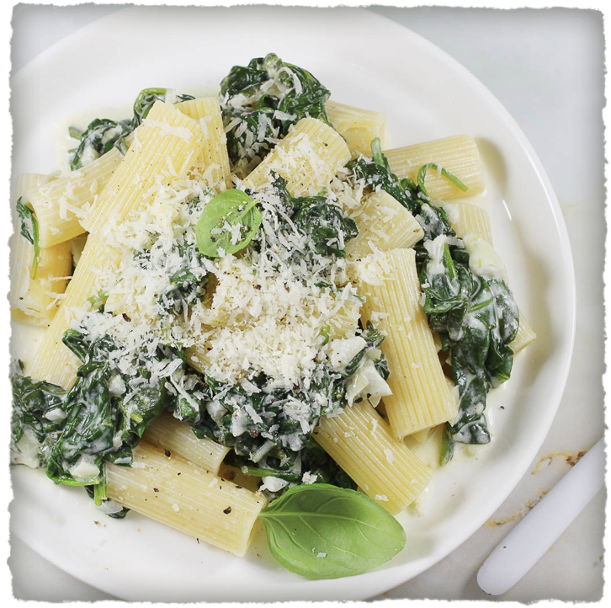
I. P jak Pamięć
- pamięć wzrokowa
Przepis: Makaron ze szpinakiem
Źródło: AniaGotuje.pl

Slide 6
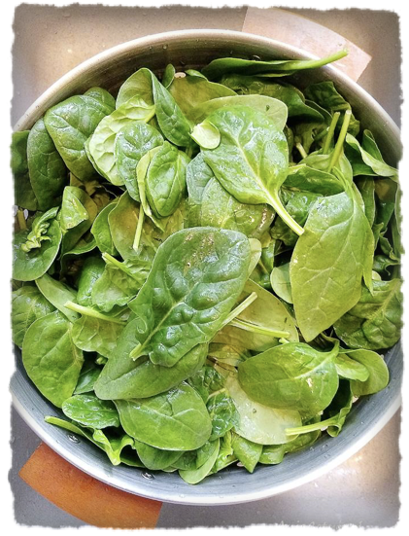
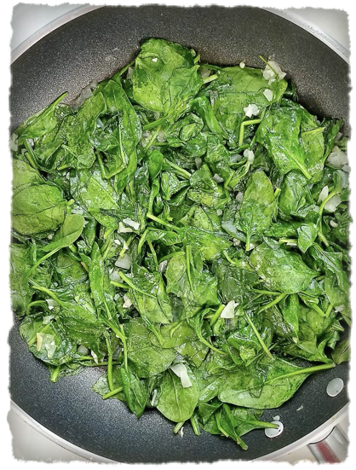
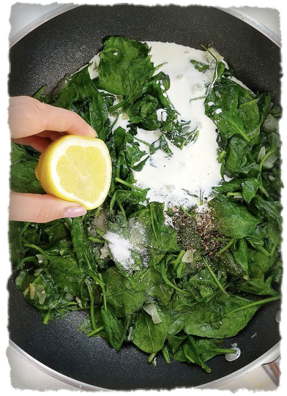
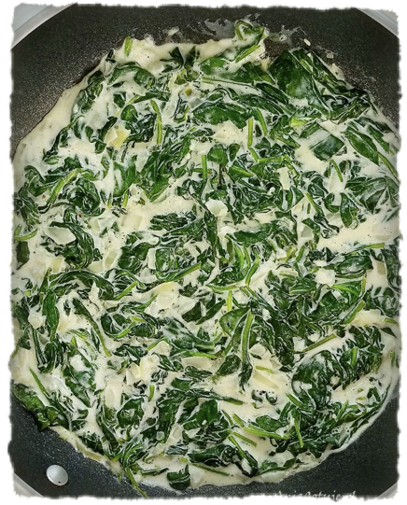
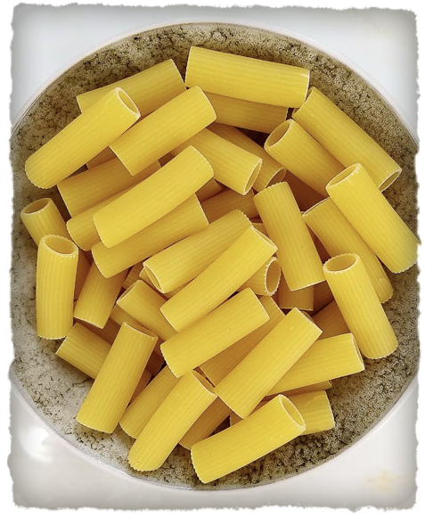
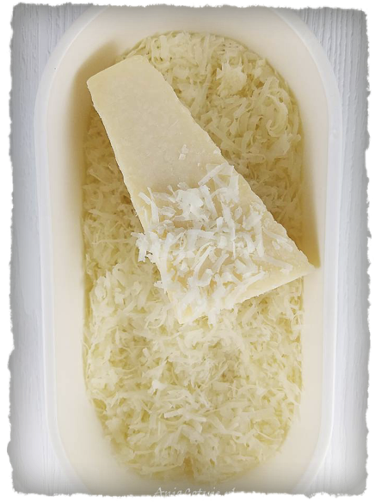
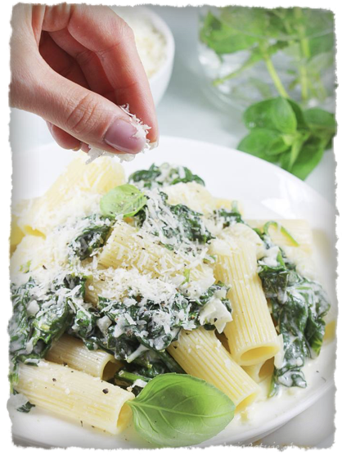
Zapamiętaj przepis:
1
2
3
4
5
6
7

Slide 7
Odpowiedz na pytania:
Ile było zdjęć?
Na którym zdjęciu była cytryna?
Na ilu zdjęciach była widoczna dłoń?
Na ilu zdjęciach widać ser?
Jaki kolor był miseczki z serem?

Slide 8
P jak PAMIEĆ
- pamięć językowa
Przeczytaj uważnie tekst na następnej stronie a następnie napisz w zeszycie słowa, które zniknęły na kolejnej stronie

Slide 9
Przeczytaj i zapamiętaj
Głównym powodem jest fakt, iż chroni on nasz organizm przed miażdżycą oraz posiada właściwości antynowotworowe. Ma on ogromny wpływ na nasz układ nerwowy. Dzięki dużej zawartości magnezu jesteśmy mniej zestresowani. Jest szczególnie polecany osobom z nadciśnieniem, ponieważ zawarty w nim potas obniża je. Zawiera także duże ilości żelaza, które ma wpływ na produkcję czerwonych krwinek. Szpinak jest źródłem kwasu foliowego, dlatego polecany jest kobietom w ciąży. Zawarte w nim witaminy z grupy B obniżają cholesterol, natomiast witamina E opóźnia starzenie organizmu. Wskazany jest również dla osób będących na diecie, ponieważ zawiera błonnik przyśpieszający przemianę materii oraz jest mało kaloryczny. Należy pamiętać również o tym, iż szpinak zawiera w sobie kwas szczawiowy. Nie powinien być spożywany przez osoby chorujące na dnę moczanową, choroby nerek, kamicę, refluks, zapalenie stawów, reumatyzm. Nie zaleca się spożywać go również przez osoby, które mają problemy z tarczycą, gdyż zawarte w nim goitrogeny mają wpływ na przyswajanie jodu.

Slide 10
Zapisz w zeszycie brakujące słowa:
Głównym powodem jest fakt, iż chroni on nasz organizm przed …………. oraz posiada właściwości antynowotworowe. Ma on ogromny wpływ na nasz układ ……….… Dzięki dużej zawartości …………… jesteśmy mniej zestresowani. Jest szczególnie polecany osobom z nadciśnieniem, ponieważ zawarty w nim ………… obniża je. Zawiera także duże ilości …………., które ma wpływ na produkcję czerwonych krwinek. Szpinak jest źródłem kwasu foliowego, dlatego polecany jest kobietom ……….…. Zawarte w nim witaminy z grupy B obniżają ……………., natomiast witamina E opóźnia starzenie organizmu. Wskazany jest również dla osób będących na diecie, ponieważ zawiera ……………. przyśpieszający przemianę materii oraz jest mało kaloryczny. Należy pamiętać również o tym, iż szpinak zawiera w sobie kwas ……..….… Nie powinien być spożywany przez osoby chorujące na dnę moczanową, choroby nerek, kamicę, …………., zapalenie stawów, reumatyzm. Nie zaleca się spożywać go również przez osoby, które mają problemy z ……………, gdyż zawarte w nim goitrogeny mają wpływ na przyswajanie jodu.

Slide 11
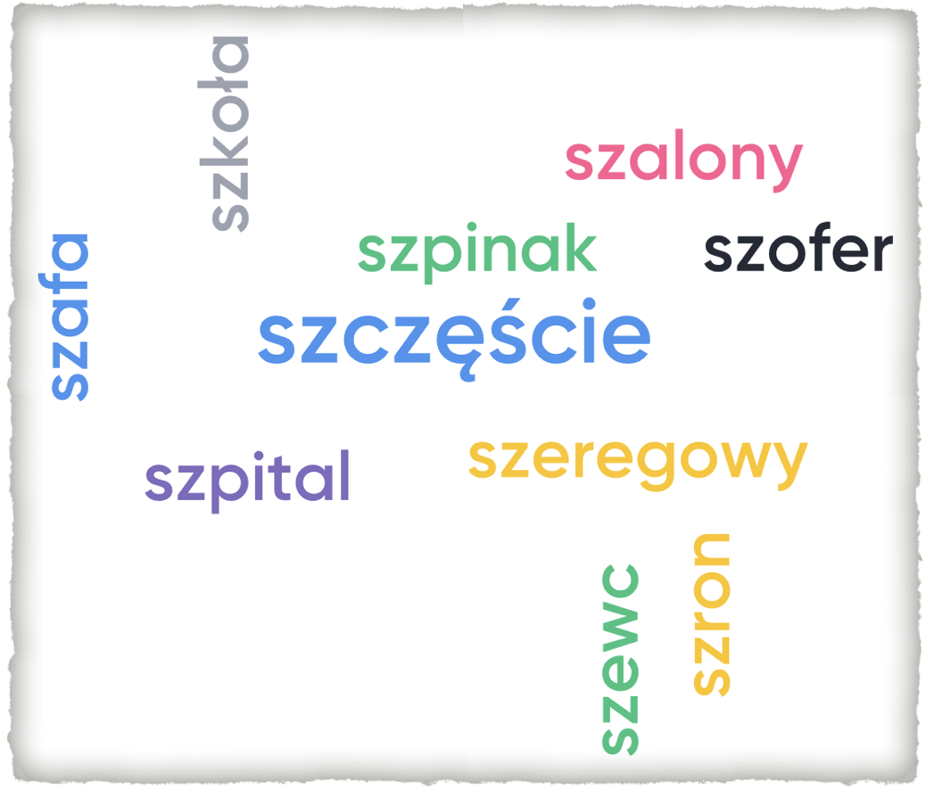
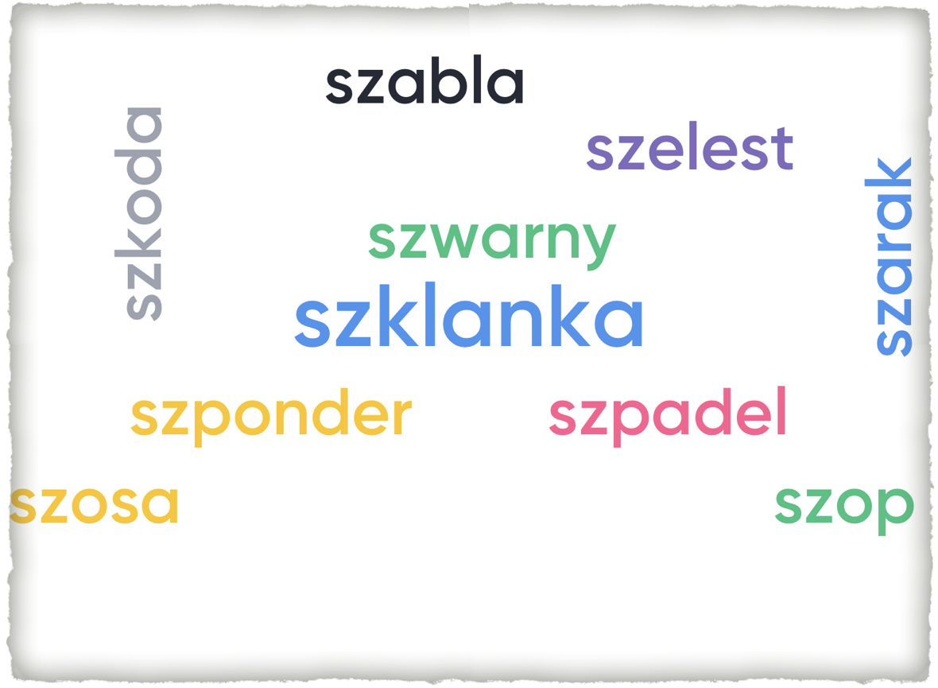
II. U jak UWAGA
-selektywność
Znajdź słowa zaczynające się na S a kończące na K

Slide 12
U jak UWAGA
- podzielność :)
Proszę jednocześnie (w tym samym czasie) spróbować:
Jedną ręką napisać słowo SZPINAK
Drugą ręką wystukać rytm 12 123 12

Slide 13
III. K jak KREATYWNOŚĆ
Akrostych - polega na rozpisaniu słowa w zdanie np. L A T O
L…. A…. T…. O…. .
Leniwie Angażuję Twórcze Obrazy.
Lubię Antka Tak Obcałowywać. :)
Proszę zrobić akrostych ze słowa SZPINAK
S…. Z…. P…. I…. N…. A….. K….. .

Slide 14
Odpowiedzi można przesyłać na maila:
treningpamiecisenior@gmail.com

Slide 15
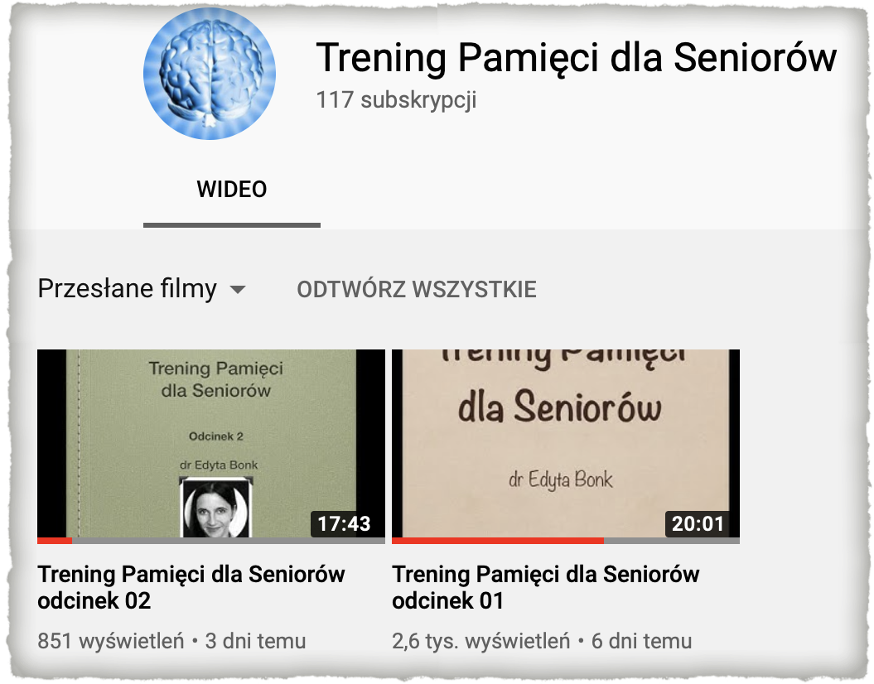
Dziękuję bardzo
Edyta Bonk
Zachęcam do obejrzenia na You Tube:

